Slide 1
بسم الله الرحمن الرحیم

Slide 2
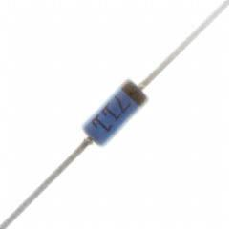
آشنایی با دیاک

Slide 3
دایاک یا دیاک یک نوع دیود جریان متناوب است
دیاک
دیود بلافاصله بعد از رسیدن به ولتاژ شکست (VBO)، هادی می‌شود و جریان را عبور می‌دهد؛ سپس دیود وارد ناحیه رزنانس منفی می‌شود و این امر باعث کاهش ولتاژ دو سر دیود و افزایش جریان دیود می‌شود و دیود تا زمانی‌که جریانش از جریان نامی دیود (جریان نگه دارنده)(IBO)(IH) کمتر نشده، در حالت هادی باقی می‌ماند؛ در جریان‌های کمتر از این مقدار، دیود به حالت حداکثر مقاومت (نارسانا) باز می‌گردد و این رفتار برای هر دو جهت دیود صادق است.
نحوه کار دیاک

Slide 4
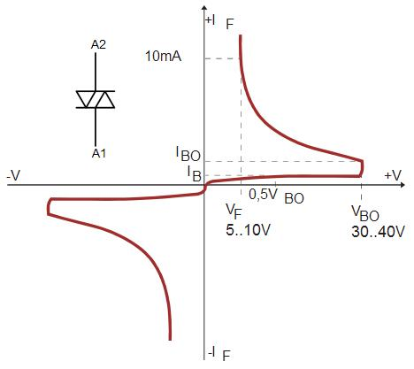
ساختمان دیاک
بیشتر دایاک‌ها، یک ساختمان سه لایه به همراه ولتاژ شکستی در حدود ۳۰ ولت دارند. رفتار دایاک‌ها شبیه به یک ( اما خیلی دقیق‌تر کنترل شده و کم‌حجم شده در ولتاژ پائین‌تر نسبت به) لامپ نئون است.
در شکل زیر مشخصه ی ولت آمپر دیاک در بایاس موافق و مخالف نشان داده شده است

Slide 5
نکته
ولتاژ شکست دیاک بین ۳۰ تا ۴۰ ولت است.
دیاک‌ها برخلاف بسیاری از تریستورها مانند ترایاک که برای تریگر کردن از پایه گیت استفاده می‌کنند، فاقد این پایه می‌باشند. بعضی از ترایاک‌ها مانند کوادراک از یک دایاک داخلی سری با پایه گیت خود به این منظور استفاده می‌کنند

Slide 6
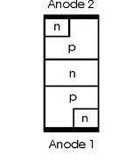
شمای فنی دیاک در شکل زیر نشان داده شده است
در شکل مقابل ساختمان دیاک مشخص شده است

Slide 7
مزایای دو جهتی بودن دیاک
دایاک‌ها همچنین با نام‌های دیگری از جمله دیود تریگر متقارن که برگرفته از منحنی مشخصه آن‌ها است، خوانده می‌شوند.
نام‌های دیگر دیاک
اینکه دایاک یک قطعه دوجهتی یا دو طرفه است باعث شده تا ترمینال یا پایه‌های آن‌ها به صورت آند-کاتد علامت‌گذاری نشده و به صورت A1 (آند ۱) و A2 (آند ۲) و همچنین MT1 و MT2 نام‌گذاری شود.

Slide 8
از موارد استفاده دیاک برای ایجاد پالس هایی برای کنترل ۱۰ ترایاک می باشد
کاربرد دیاک
برای انتخاب یک دیاک ، جریان و ولتاژشکست آن درنظر گرفته می شود
موارد مورد توجه در هنگام خرید
برای تست دیاک با مالتیمتر عقربه ای درحالت اهم و روی کیلو اهم دو سرآن را ازهردوطرف اندازه می گیریم که ازهیچ طرف نباید اهمی نشان دهد.
تست دیاک

Slide 9
پایان پایان پایان

